Slide 1
Te Huataki - Kāri Pikitia
Anei ētahi ngohe hei whakamahi i ēnei kāri pikitia.
Whakaraupapahia te pūrākau. Kōrero i te tīmatanga, i te puku o te kōrero me te mutunga. Kōwhiria kia kotahi, kia toru, kia aha rānei ngā kāri ki te kōrero mō te pūrākau. He aha te mea pai ki a koe i tēnei kōrero? He mea kāore i te pai ki a koe? Ka panoni i te aha? | Tuhia he kōrero mō tētahi o ngā pikitia He kēmu ‘ko wai au/he aha ahau?’ Kōrero mō te āhuatanga o te kiripuaki. Kōrero mō te horopaki, mō ngā kiripuaki, mō ngā ariā matua o te kōrero nei

Slide 2
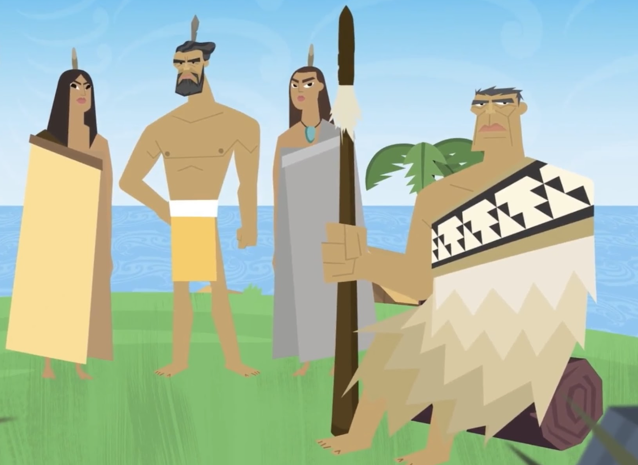
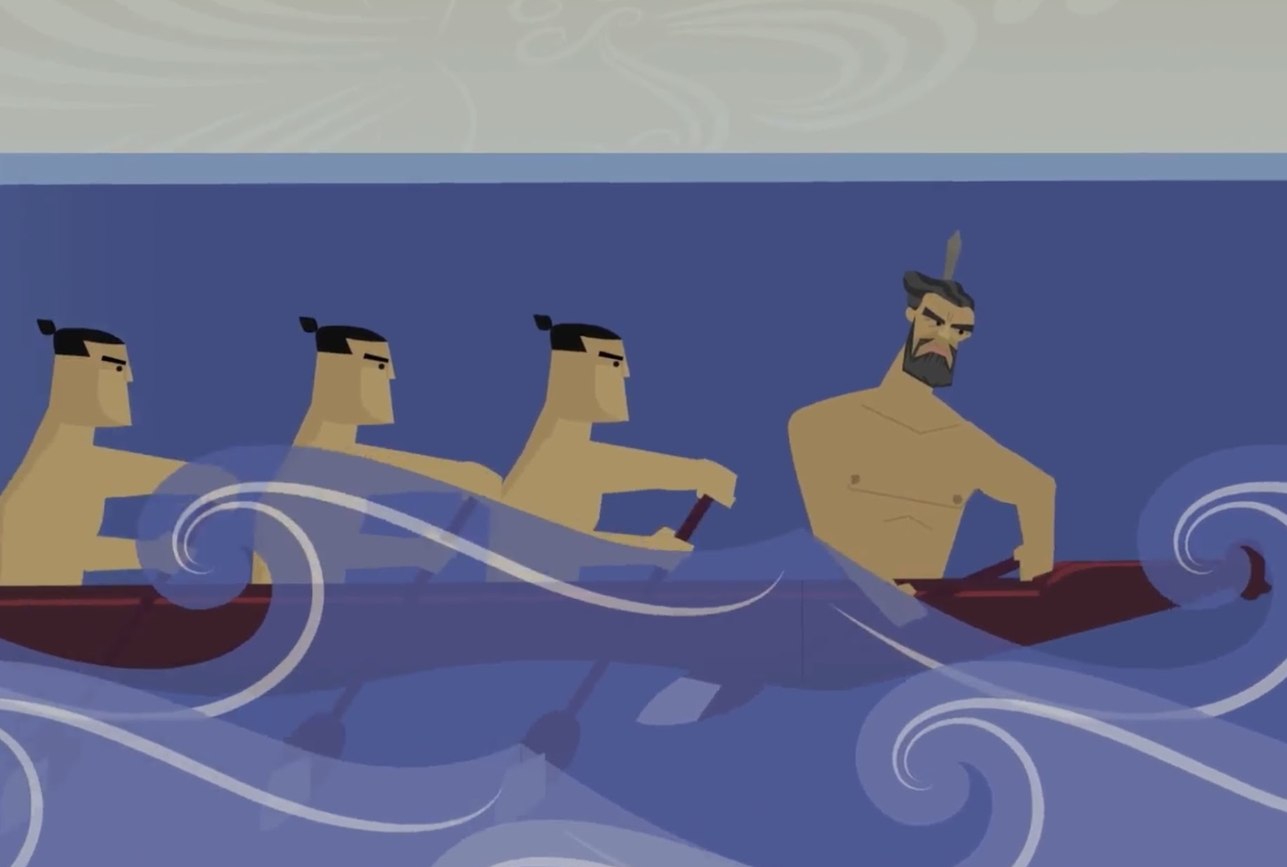
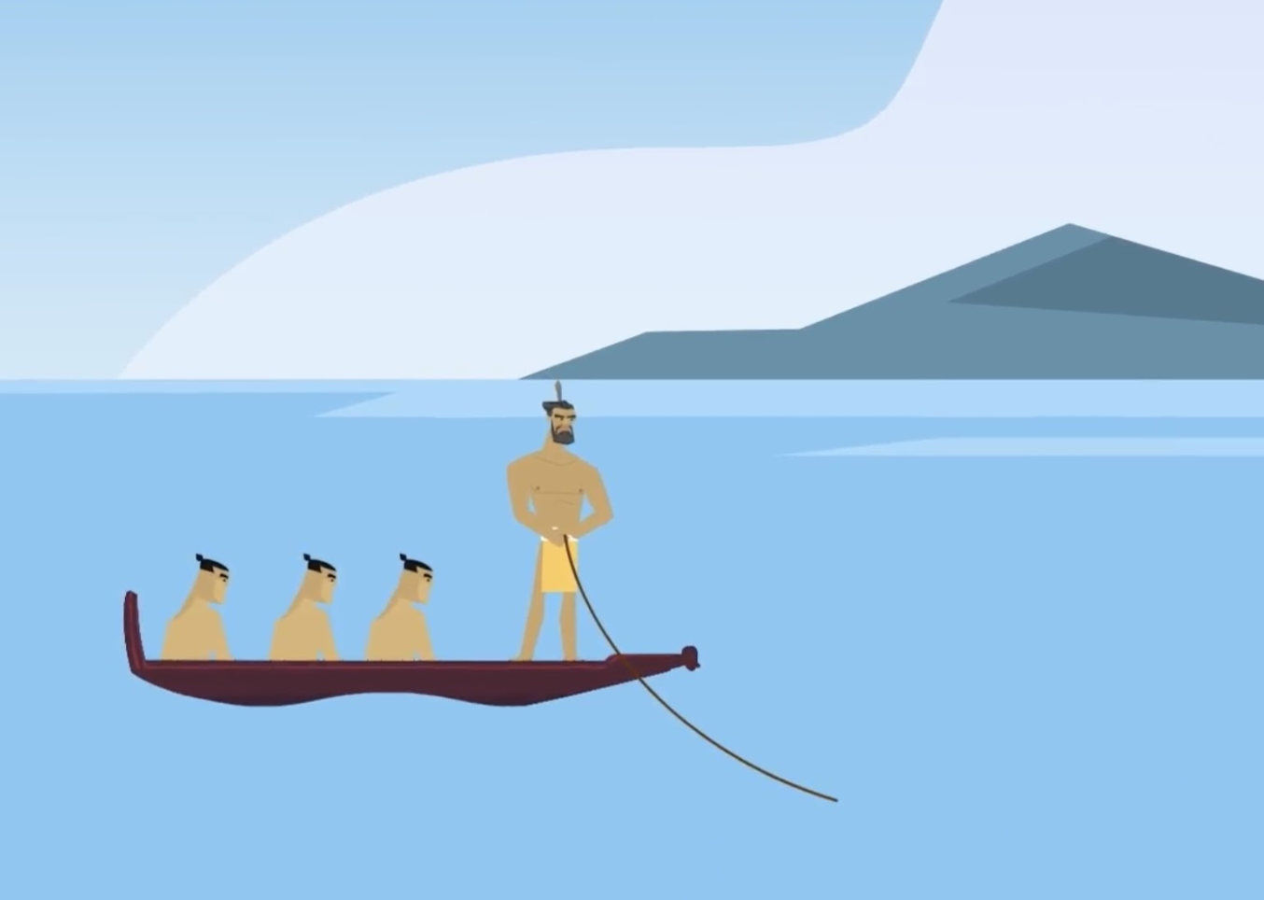
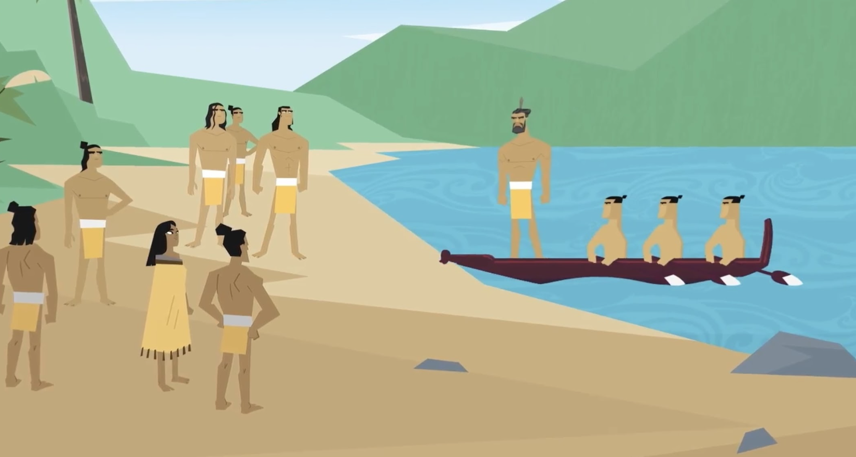

Slide 3
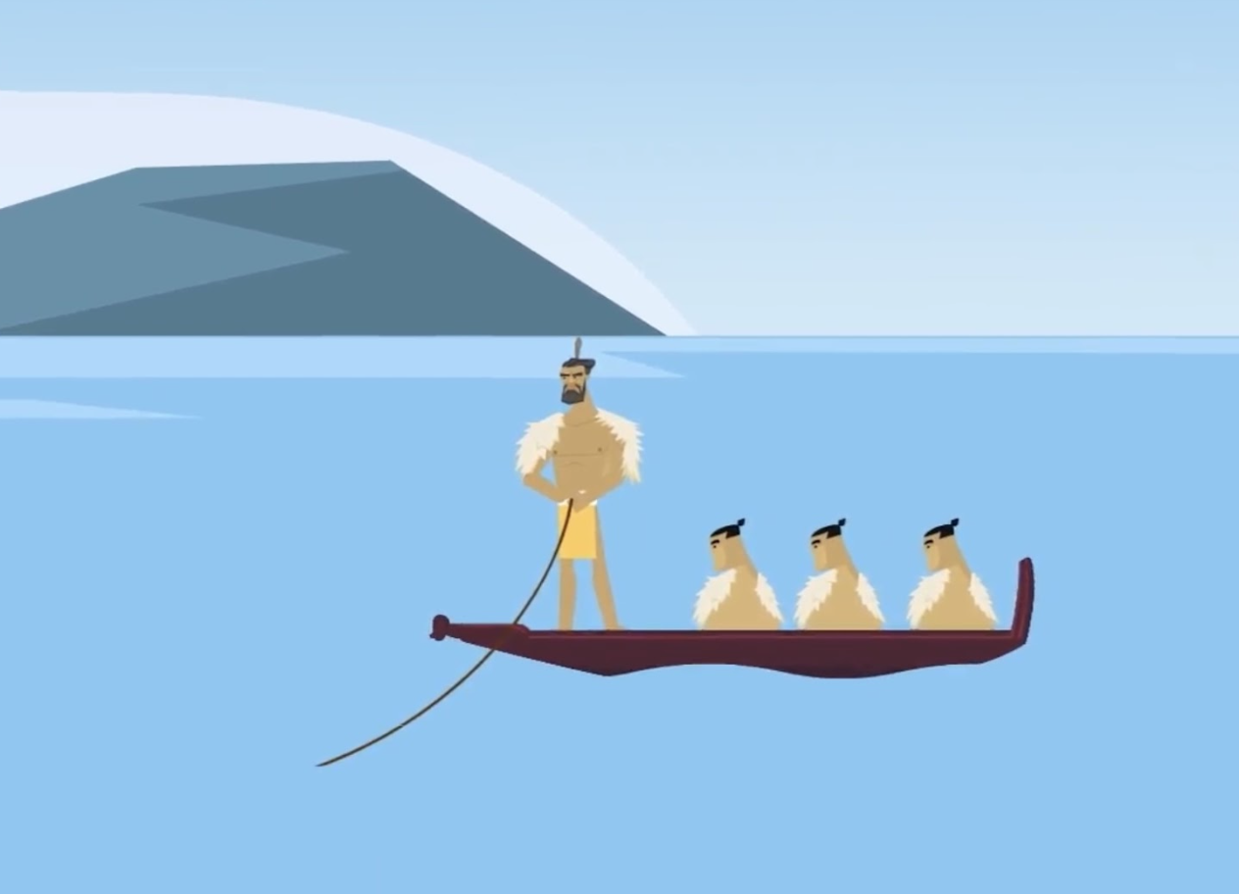
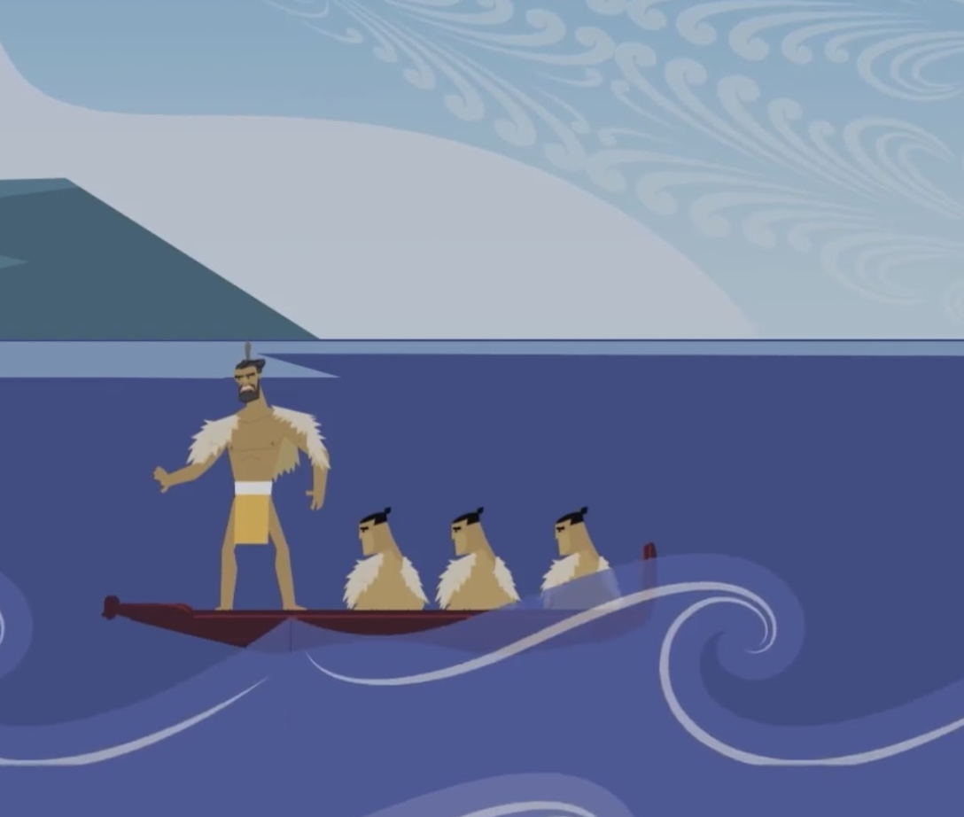
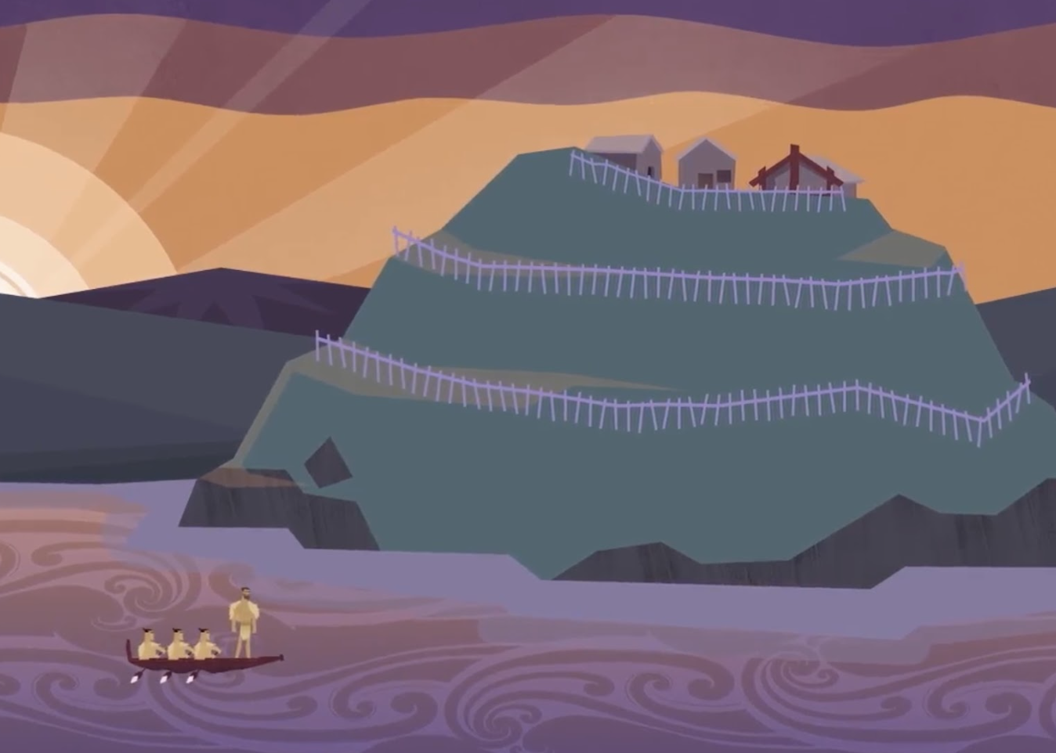
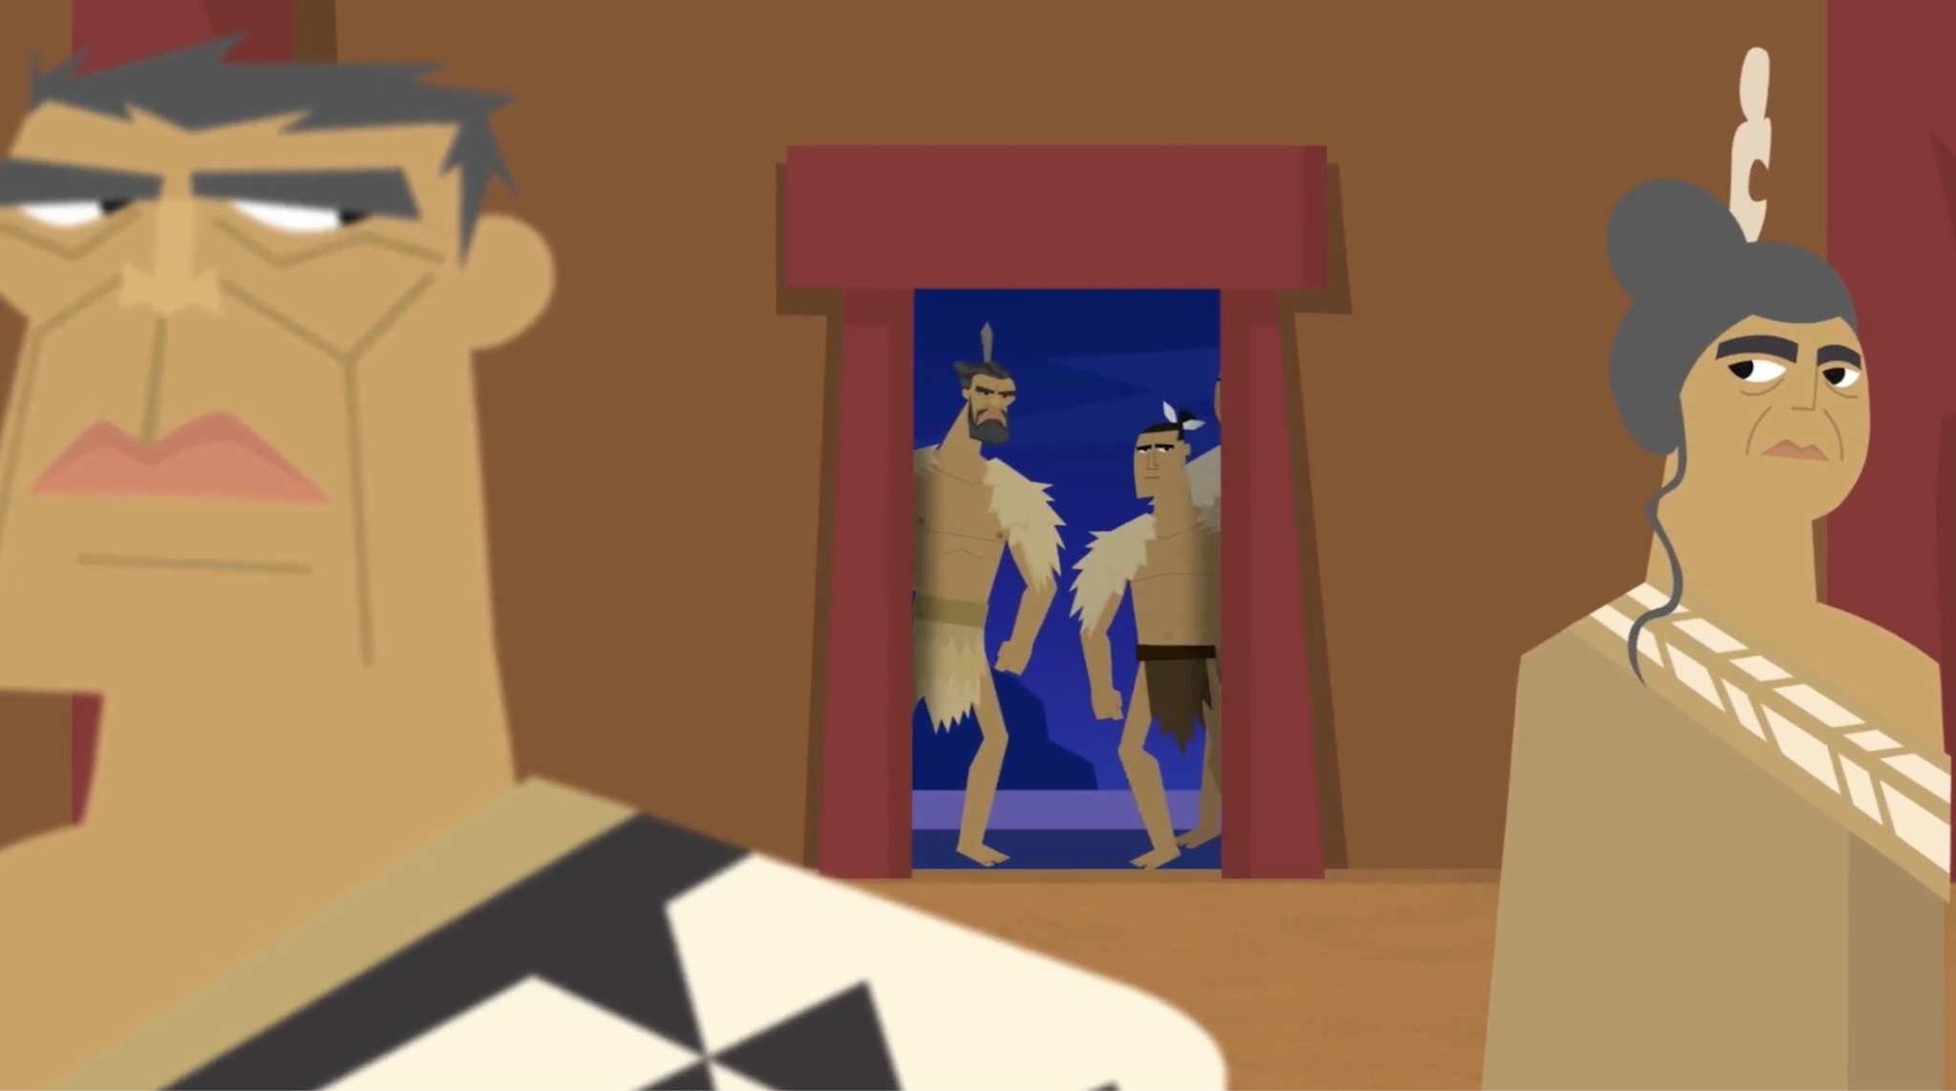

Slide 4
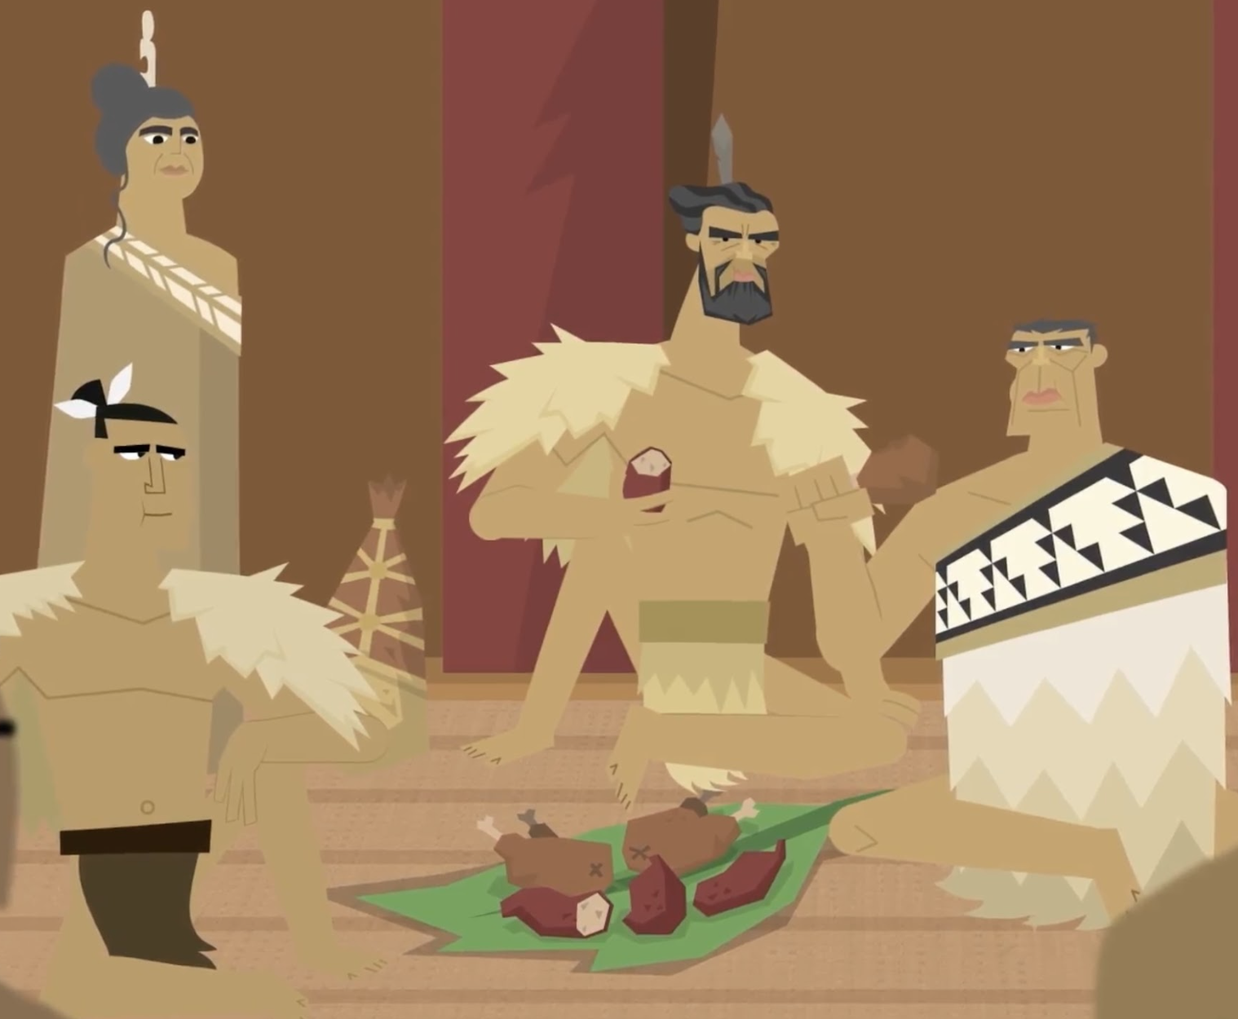
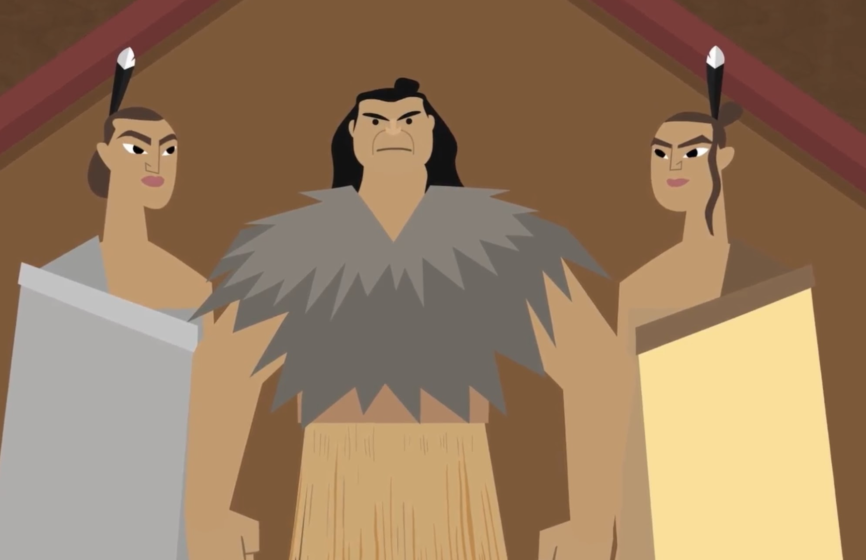
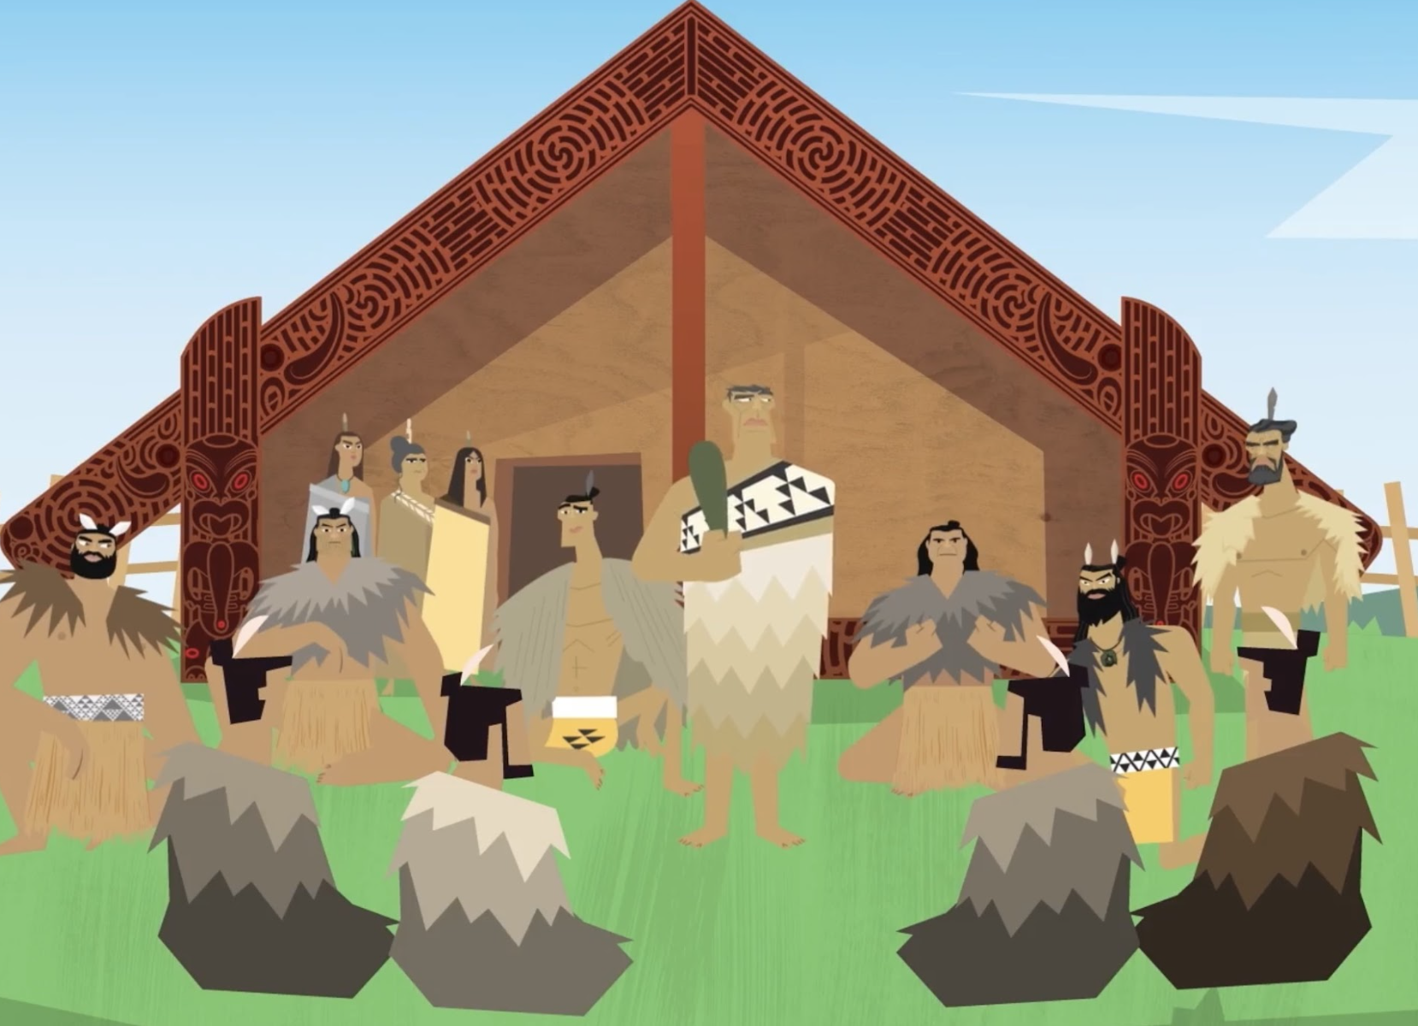
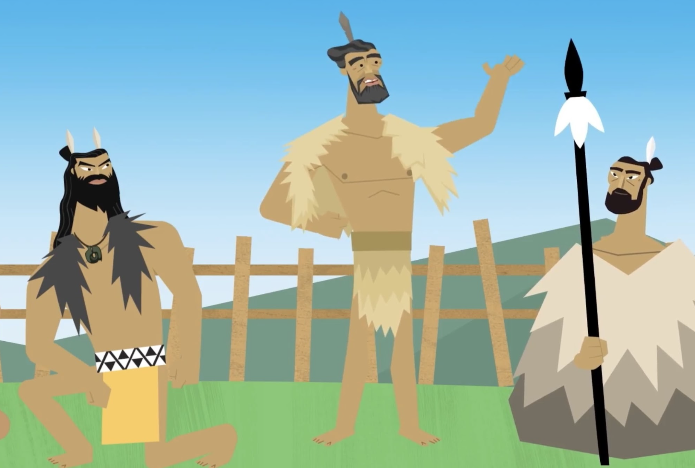

Slide 5
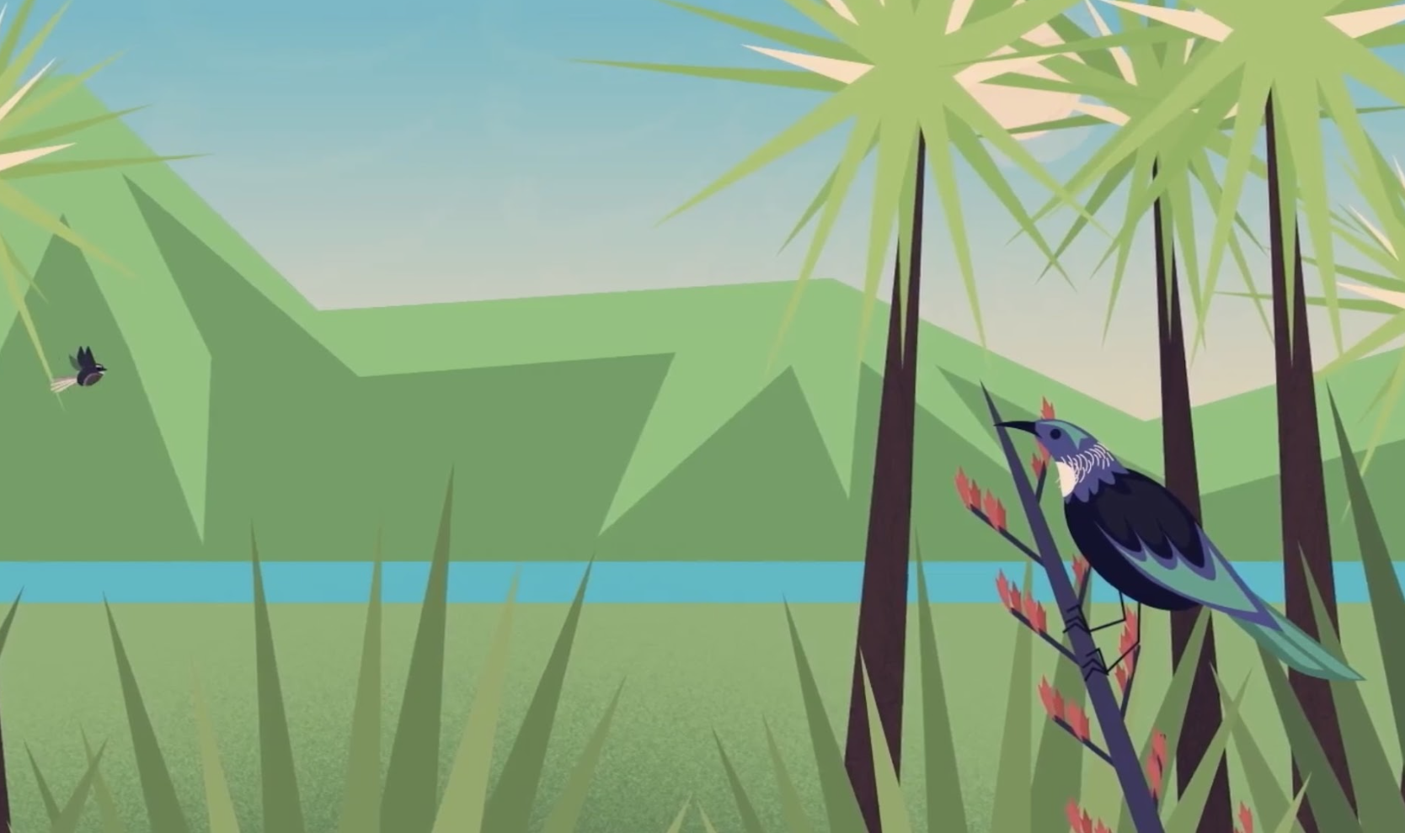
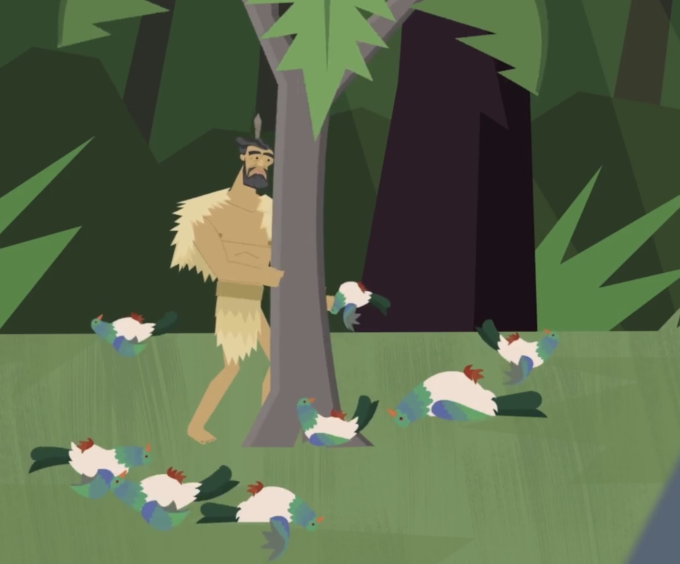
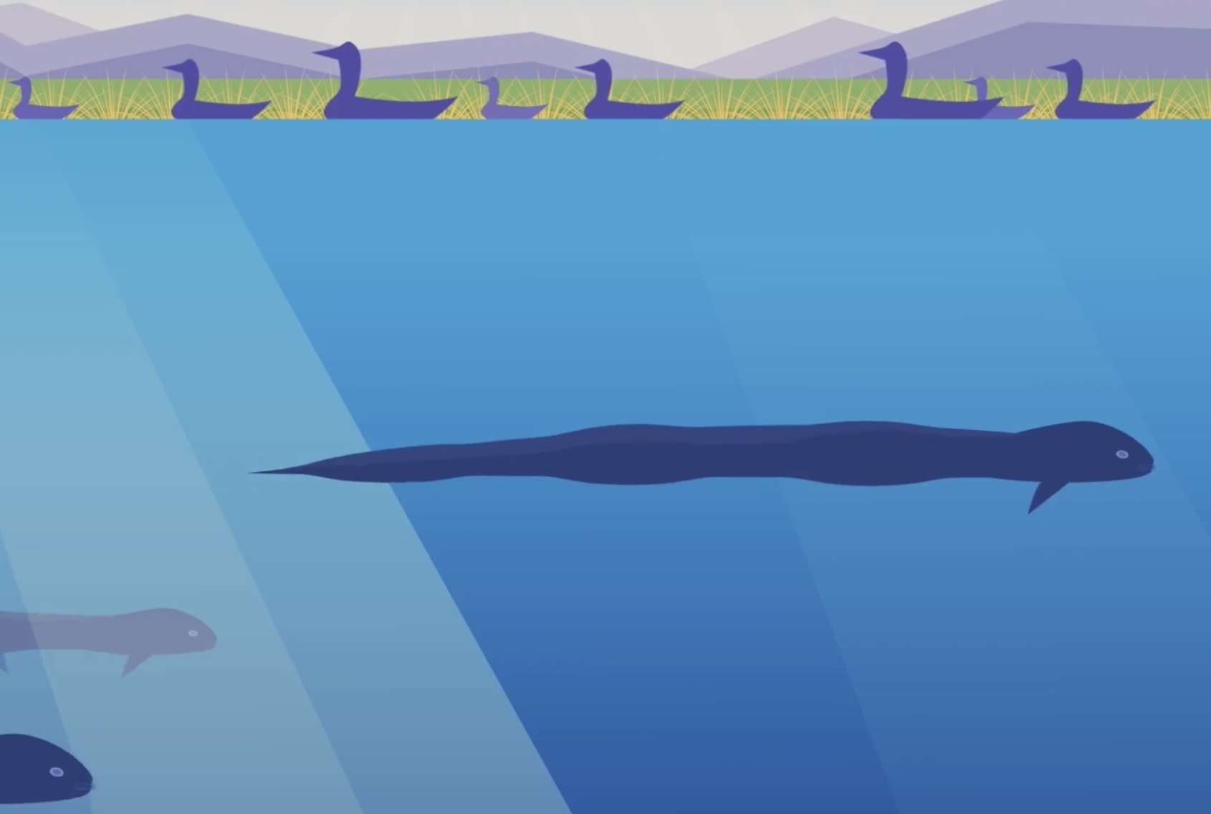

Slide 6
